Slide 1

Профилактика буллинга, агрессивности в образовательной среде
Государственное областное бюджетное учреждение Мурманской области
«Центр психолого-педагогической, медицинской и социальной помощи»
Педагоги-психологи ГОБУ МО ЦППМС-помощи
Васильева О.С..
Малышева И.С.

Slide 2
Программа
Введение в тему семинара-практикума.
Профилактика агрессивности в образовательной среде.
Особенности буллинга в образовательной организации.
Организация работы образовательной организации по профилактике буллинга.

Slide 3
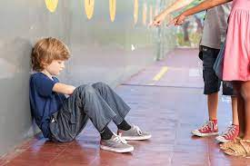
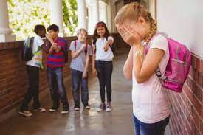
Профилактика агрессивности в образовательной среде

Slide 4
Агрессивность – свойство личности, целенаправленное разрушительное поведение, заключающееся в наличии деструктивных тенденций, с целью нанесения вреда тому или иному лицу. Это любая форма поведения, нацеленного на оскорбление или причинение вреда другому живому существу, не желающему подобного обращения.

Slide 5
Причины жестокости и агрессии
Отношения в семье.
Окружение подростка вне дома.
Современный кинопрокат, телевидение, интернет.
Популярность компьютерных игр.
Отсутствие авторитетов в подростковом возрасте (особенно положительных).
Желание самому утвердиться за счёт более слабого человека.
Неумение поставить себя на место жертвы.
Отсутствие толерантности (терпимости) в обществе, в том числе и среди молодежи.

Slide 6

Практическая часть
Портрет агрессивного подростка

Slide 7
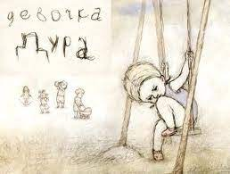
Мультипликационного фильма-зарисовки «Девочка-дура» (Свердловская студия анимации «А-фильм», режиссёр Зоя Киреева, 2006 г.)
Вопросы:
Какие чувства вы испытали,
когда смотрели мультфильм?
Менялись ли они на протяжении?
Какую идею каждый взял для себя?
Какие проблемы, какие негативные стороны показаны?

Slide 8
Особенности булинга в образовательной организации
Конфликт = буллинг?
1. Главное отличие травли от конфликта — неравные силы;
2. Конфликт чаще возникает спонтанно;
3. В конфликте обе стороны ответственны за происходящее;
4. Конфликт длится недолго.
Конфликт ≠ буллинг.

Slide 9

Буллинг - длительное физическое или психическое насилие со стороны индивида или группы в отношении индивида, который не способен защитить себя в данной ситуации.
Признаки буллинга:
насилие (физическое, психологическое, эмоциональное);
осуществляется в одиночку или группой людей;
направлен против человека, который слабее (психологически, физически);
носит систематический и длительный характер.

Slide 10
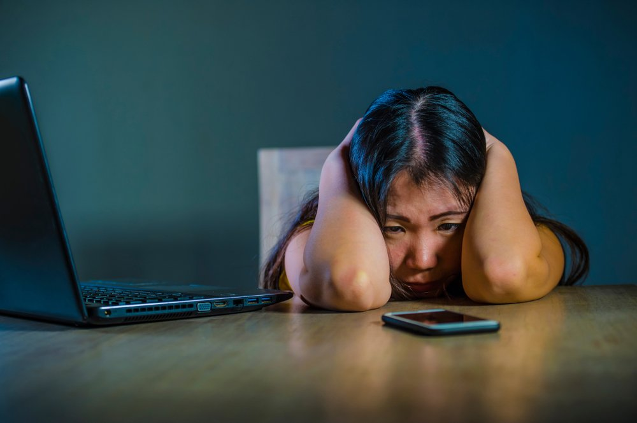
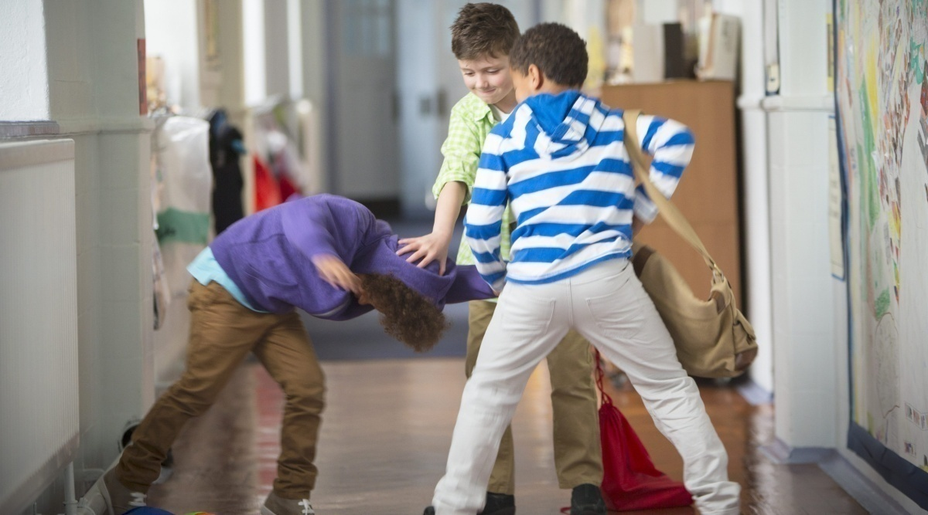
Виды буллинга
Физический (удары, пинки, подножки, порча имущества жертвы)
Вербальные (запугивание, оскорбление, угрозы, клевета, насмешки)
Социальные (изоляция)
Кибербуллинг (угрозы с помощью средств коммуникации)

Slide 11
Мотивы буллинга
Зависть;
Месть (когда жертвы переходят в разряд буллеров: наказать за боль и причиненные страдания);
Чувство неприязни;
Борьба за власть;
Нейтрализация соперника через показ преимущества над ним;
Самоутверждение;
Стремление быть в центре внимания, выглядеть круто;
Стремление удивить, поразить;
Стремление разрядиться, «приколоться»

Slide 12
Роли участников буллинга
Агрессор (инициатор)
Жертва
Преследователи (помощники)
Защитники
Наблюдатели
(свидетели)

Slide 13
Агрессор
Характеристика:
Высокая агрессивность;
Большая потребность во власти и подчинении других;
Активность, лидерство;
Стремление быть в центре внимания;
Нарцисцизм;
Импульсивность;
Отсутствие сочувствия, жалости и эмпатии к людям;
В прошлом возможно подвергались жестоким физическим наказаниям или унижениям
Последствия:
Формирование асоциальных черт личности;
Наступление ответственности по закону;
Формирование отрицательных личностных качеств, нарушающих общение;
Осуждение и неприятие общества (могут сами стать отверженными)

Slide 14
Преследователи (помощники)
Характеристика:
Страх перед группой;
Потребность в самоутверждении, при этом недостаток энергии для собственной инициативы;
Зависимость от мнения других;
Склонность к снятию с себя ответственности;
Низкая способность к эмпатии, сочувствию, жалости
Последствия:
Формирование асоциальных черт личности;
Наступление ответственности по закону;
Формирование отрицательных личностных качеств, нарушающих общение;
Осуждение и неприятие общества (могут сами стать отверженными)

Slide 15
Жертва
Характеристика:
Необычная внешность;
Неумение за себя постоять, слабость, незаметность;
Неопрятность в одежде;
Частые пропуски занятий;
Не успешность в учебе;
Гиперопека;
Необщительность, замкнутость;
Высокая тревожность;
Возможно, агрессивность;
«Заумный» вид и манеры
Последствия:
Эмоциональное напряжение;
Постоянный стресс;
Физические заболевания;
Депрессия;
Страх перед школой;
Суицидальные намерения

Slide 16
Защитники
Характеристика:
Высокая самооценка и уверенность в своих способностях и силах;
Добры по отношению к окружающим, доброта - постоянная ценность.
Эмпатия, желание сочувствовать и помогать другим.
Последствия:
Могут стать жертвой

Slide 17
Наблюдатели (свидетели)
Характеристика
Страх предъявляться группе;
Обесценивание, как ведущая психологическая защита;
Высокая терпимость к собственному дискомфорту;
Типичная реакция на стресс в форме "замри" (а не "бей" или "беги");
Возможно, уже был опыт участия в травле в этой роли (или в роли жертвы);
Убеждённость, что защита жертвы травли всегда приводит к обращению травли на защитника;
Склонность «не высовываться» - в идеале, никогда («тихоня»)
Последствия:
Испытывают различные противоречивые чувства, не могут их отреагировать в силу страха;
Эмоциональное напряжение, постоянный стресс;
Формирование отрицательных личностных качеств, нарушающих общение

Slide 18
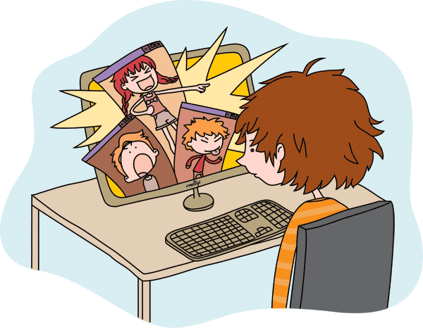

Slide 19
Особенности интернет-коммуникации
Вневременность (отсутствует временные ограничения);
Мультимедийность (текст, графика, фото-, видео-, аудио);
Анонимность (скрытость реальной личности);
Опосредованность (непрямой диалог)

Slide 20
ВИДЫ АГРЕССИИ В ИНТЕРНЕТЕ:
ФЛЕЙМИНГ – разжигание спора, публичные оскорбления и эмоциональный обмен репликами в интернете между участниками в равных позициях.
ТРОЛЛИНГ – размещение в интернете провокационных сообщений с целью вызвать негативную эмоциональную реакцию или конфликты между участниками.
ХЕЙТИНГ – негативные комментарии и сообщения, иррациональная критика в адрес конкретного человека или явления, часто без обоснования своей позиции.
КИБЕРСТАЛКИНГ – использование электронных средств для преследования жертвы через повторяющиеся сообщения, вызывающие тревогу и раздражение.
КИБЕРБУЛЛИНГ - агрессивные, умышленные, повторяющиеся и продолжительные во времени действия, совершаемые группой лиц или одним лицом с использованием электронных форм контакта в отношении жертвы, которой трудно защитить себя.

Slide 21
Особенности кибербуллинга:
– Анонимность и дистантность агрессора, агрессор чувствует себя менее уязвимым и ответственным;
– Не видна эмоциональная реакция жертвы;
– Возможность травли 24 часа, независимость от времени и места;
– Один источник (фото, пост и т.д.) может использоваться множество раз;
– Увеличение аудитории наблюдателей;
– Жертвой кибербуллинга может стать каждый вне зависимости от статуса;
– Не оставляет физических следов, незаметность для родителей, учителей;
– Жертва скрывает факт травли;
– Кибербуллингу нельзя противостоять в одиночку.

Slide 22

Сигналы буллинга со стороны жертвы
притворяются больными;
боятся одни идти в школу и домой, опаздывают;
поведение и характер меняются;
явные симптомы страха (нарушениях сна, аппетита, ночной крик, энурез, заикание, нервный тик);
частые просьбы дать денег, воровство;
снижение качества учебы, потеря интереса к любимым занятиям;
постоянные ссадины, синяки и другие травмы;
молчаливость, нежелание идти на разговор;
отстраненность от взрослых и других детей;
негативизм при обсуждении темы буллинга;
агрессивность к взрослым и детям;
напряженность и страх при появлении ровесников;
грусть, печаль, неустойчивое настроение;
суицидальные намерения и как крайняя степень – суицид.

Slide 23
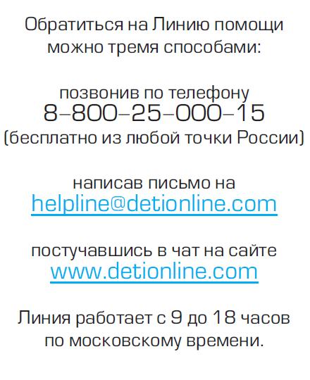
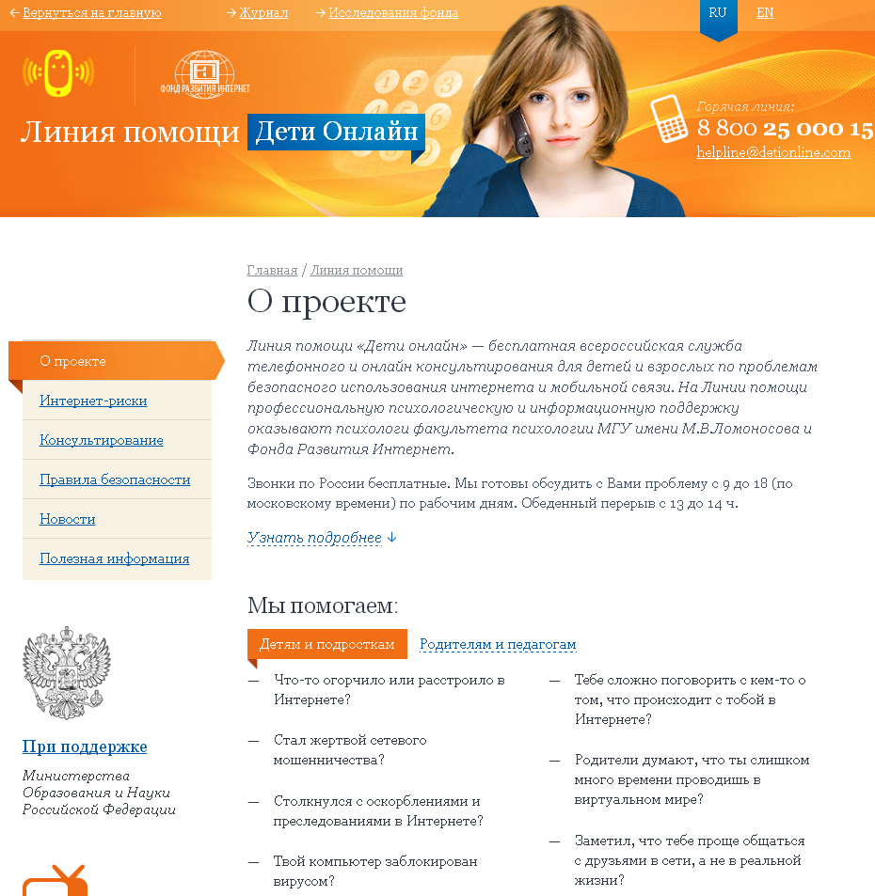

Slide 24
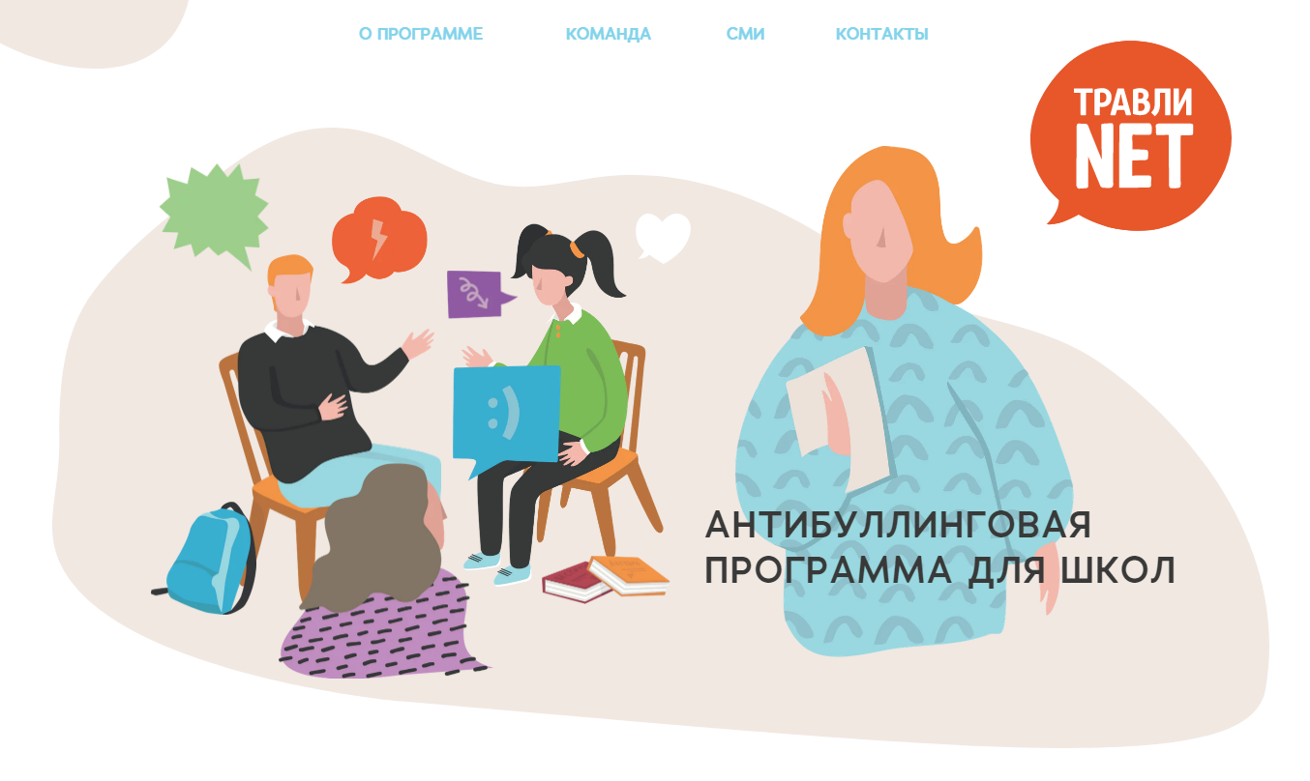
https://травлинет.рф

Slide 25
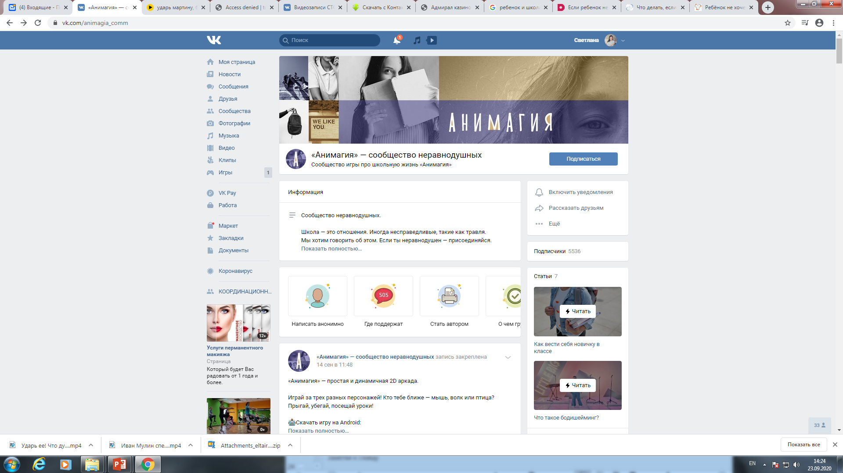
https://vk.com/animagia_comm

Slide 26
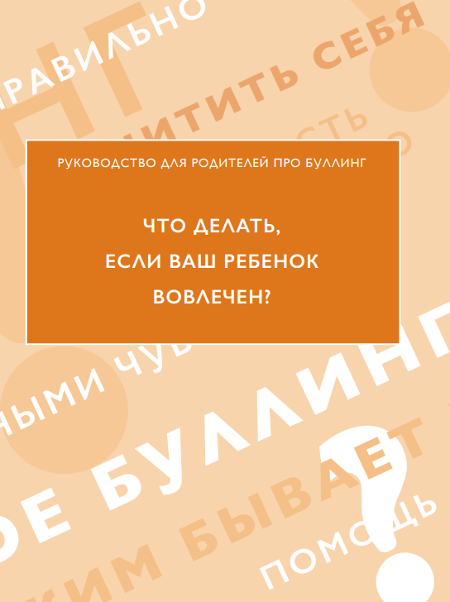
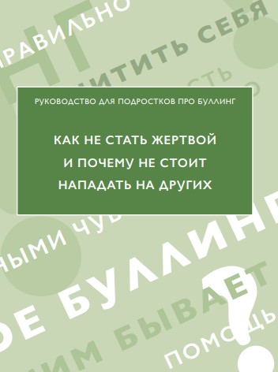
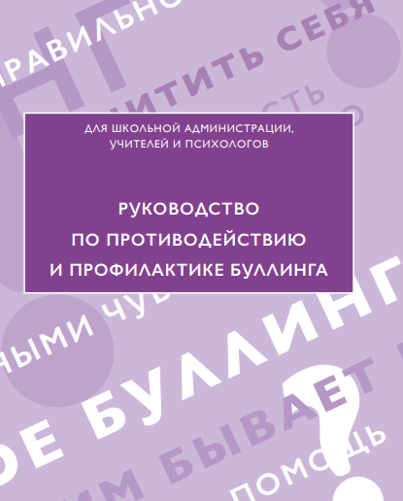

Slide 27
Каковы основные способы борьбы с кибербуллингом?
Первый шаг – повышение осведомленности о том, что такое кибербуллинг, и о том, какой вред он может причинить.
почетный профессор Департамента психологии Лондонского университета Питер К. Смит

Slide 28
Организация работы образовательной организации по профилактике буллинга
Первичная профилактика буллинга в образовательной организации включает в себя такие меры и действия, которые позволят создать в образовательной организации благоприятную для развития учащихся, безопасную среду. Работа строится со всеми участниками образовательного процесса.
1. Педагоги должны обладать достаточной компетентностью, чтобы отличить простой конфликт от травли, и четко знать как действовать в обоих случаях (алгоритмы действия в случае выявления фактов буллинга).
2. Учащиеся должны знать, что именно является недопустимым поведением в их отношении, куда обращаться в случае травли (алгоритм действия для каждого из участников буллинга).
3. Родители должны понимать, насколько опасны для их детей любые позиции в структуре буллинга, как понять, что ребенок втянут в этот процесс, куда обращаться, если есть сомнения или требуется помощь (маркеры поведения ребенка-жертвы, ребенка-агрессора; алгоритм действий для каждого варианта).

Slide 29
Основные мероприятия по предотвращению проявления школьного буллинга ссылаясь на результаты полученные в ходе мониторинга, на уровне тренинговой работы с детьми могут быть сведены к следующим:
- оптимизация межличностных отношений, психологического климата в отдельном классе и образовательном учреждении в целом;
- профилактика отклонений в эмоциональной сфере субъектов образовательного процесса, формирование навыков совладения собственными эмоциональными состояниями, в частности адекватного и безопасного выражения гнева;
- повышение уровня коммуникативной культуры, конфликтологической компетентности учащихся;
- развитие стрессоустойчивых качеств личности всех субъектов образовательного процесса;
- развитие способности понимать свои чувства; переживания, состояния и интересы других детей, позиции позитивного принятия Другого;
- формирование стратегий и навыков принятия решения и преодоления сложных жизненных ситуаций;
- навыков отстаивания своих границ и защиты своего персонального пространства;
- навыков защиты своего Я, самоподдержки и взаимоподдержки;
- развитие толерантности.

Slide 30
Вторичная профилактика буллинга в
образовательных организациях
Включает в себя работу с группой риска. Исходя из знаний об особенностях участников травли, можно строить групповую и индивидуальную работу с учащимися, которые могут быть втянуты в этот пагубный процесс.
Работа с ребенком–агрессором.
Работа с вероятными детьми-жертвами.

Slide 31
Три ведущих фактора, наличие которых позволяет говорить о том, что ребенок может оказаться жертвой буллинга:
Множественный стресс.
Провоцирующие особенности жертвы.
Стигматизация.

Slide 32
Построение работы со случаем буллинга
Алгоритм действия педагога
Обратить внимание на признаки буллинга.
Поговорить с «жертвой» с целью выяснения обстоятельств.
Занять четкую, недвусмысленную позицию.
Разговор с группой.
Проинформировать педагогический коллектив.
В сложных случаях обратиться за помощью извне.
Поставить в известность родителей.

Slide 33
Алгоритм действий администрации и психологической службы
Получение сообщения о сложившейся ситуации.
Принятие решения о неотложности реагирования.
Сбор соответствующей информации и психологическое обследование.
Принятие комплексных мер для стабилизации ситуации.
Определение, кто и как будет контролировать ситуацию в дальнейшем.

Slide 34
Методика «Без обвинений»
Условия применения методики:
Дети-участники процедуры, по возможности, не должны находиться в зависимости от проводящих ее учителей. Поэтому мы рекомендуем приглашать для проведения этого метода специалистов со стороны, например, социальных работников, школьных психологов или даже руководство школы.
Чтобы помочь жертве создается группа помощников. Совместно с этими «избранными» ребятами осуществляется поиск персональных предложений – решений по прекращению буллинга.
Алгоритм применения методики в раздаточном материале.

Slide 35
Порядок работы с жертвой и обидчиками
Проведение беседы отдельно с каждым ребенком, пострадавшим от травли. Важно задокументировать беседу с ребенком любым доступным способом (протокол, запись на диктофон и т.д.).
побеседовать отдельно с каждым членом группы агрессоров и получить от них письменное изложение инцидента и предшествовавших инциденту событий или подобных случаев (помнить, что буллинг – это неоднократные конфликты или столкновения, это система, серия издевательств одних детей над другими).
объяснить каждому члену группы обидчиков, что он нарушил правила поведения, и указать меру ответственности за содеянное.

Slide 36
собрать группу свидетелей и предложить каждому её члену рассказать свидетелем каких ситуаций они выступали, какова была их роль в этом, каково их отношение к происходившему, ко всем участникам буллинга.
составить дальнейшие планы работы со всеми участниками:
- с жертвой – план индивидуальной реабилитации в зависимости от тяжести случая буллинга;
- с обидчиками – план коррекционной работы;
- со свидетелями - план коррекционной или реабилитационной работы, в зависимости от степени вовлеченности свидетелей в буллинг и их ролей в нем.
подготовить членов группы к встрече с остальными ребятами с целью предотвратить искажение информации при обсуждении подростками случая.

Slide 37
поговорить с родителями или родственниками детей-обидчиков и детей-жертв, показать им письменные объяснения ребят с целью разъяснения возможных причин и последствий такого поведения со стороны несовершеннолетних, а также информирования о формах дальнейшей работы с ним;
передусмотреть ведение журнала происшествий с записью всех инцидентов, с письменными объяснениями детей и принятыми мерами. В журнал внести отдельный раздел о случаях буллинга и регулярно обсуждать со специалистами возникающие случаи.
Обучить с помощью психолога детей, чаще всего попадающих в положение жертвы, методам психологической защиты.
Обучить с помощью психолога детей-агрессоров способам контроля над гневом.

Slide 38
Р
Рекомендации для проведения беседы с ребенком-агрессором.
В работе с агрессором важно:
  Попытаться выяснить его мотив к изменениям. Что для него важно. Для чего он будет менять свое поведение.
  Говорить о последствиях для агрессора, а не для жертвы, так как детям агрессорам трудно сопереживать и проявлять эмпатию.
  Задавать больше открытых вопросов.
  Задавать вопросы по одному, давать ребенку время на обдумывание ответа.
  Важно, чтобы ребенок признал, какие именно действия он совершал в отношении жертвы.

Slide 39
Не бойтесь врагов - они могут только убить; не бойтесь друзей - они могут только предать; бойтесь людей равнодушных - именно с их молчаливого согласия происходят все самые ужасные преступления на свете.
Юлиус Фучик

Slide 40
Государственное областное бюджетное учреждение
Мурманской области
«Центр психолого-педагогической, медицинской и социальной помощи»
(ГОБУ МО ЦППМС – помощи)
Директор Центра: Майкович Мария Ярославовна
Начальник центра по профилактики правонарушений несовершеннолетних:
Плиска Александра Владимировна
(8152) 25-40-61
г. Мурманск, ул.Советская, 9а.
e-mail: opmpk@mail.ru
http://www.cpmss.ru/
Группа в контакте - vk.com/cppnmo

Slide 41
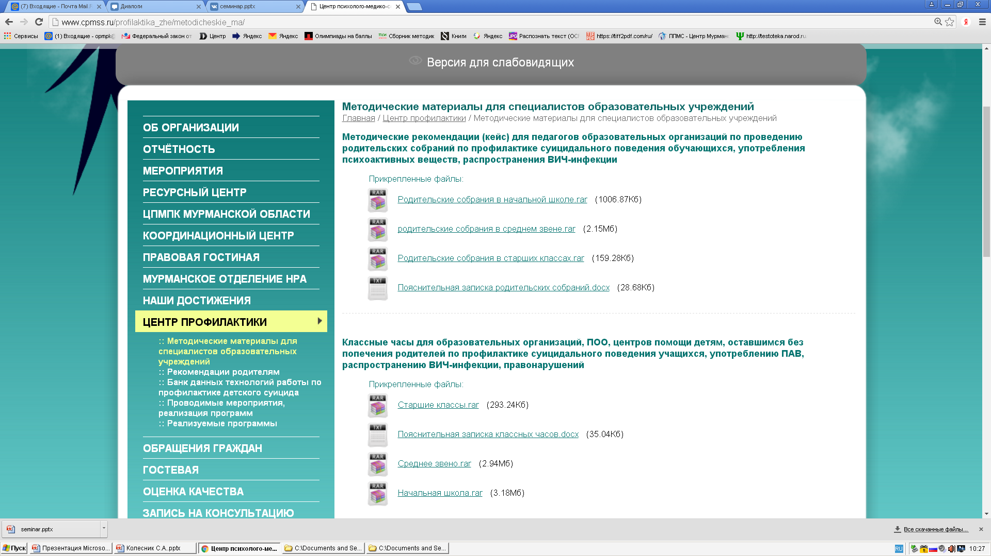
Государственное областное бюджетное учреждение Мурманской области
«Центр психолого-педагогической, медицинской и социальной помощи» http://www.cpmss.ru/

Slide 42
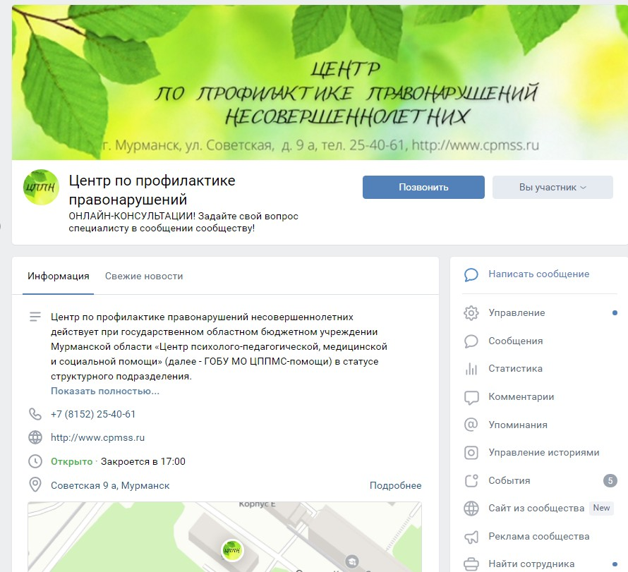
Центр по профилактике правонарушений несовершеннолетних

Slide 43
СПАСИБО
ЗА ВНИМАНИЕ !

